Slide 1

Para inserir sua logo aqui, basta clicar no centro do círculo e vai abrir a caixa do explorer para subir a imagem.
NÃO ESQUEÇA DE REMOVER ESSA CAIXA AMARELA DO SEU RELATÓRIO
Jun/2020
Notes:
Clique no círculo branco para adicionar o logo da sua empresa

Slide 2


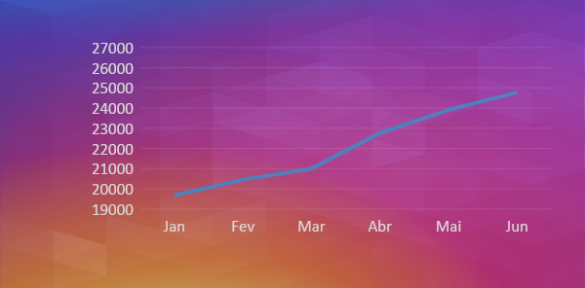
Jun/2020
Nº DE SEGUIDORES
Notes:
Melhores ferramentas para análise do Instagram:
-www.ink361.com – Gratuita
-Mlabs – Paga, mas use o código MLABSGMSBRASIL para usar 30 dias grátis

Slide 3


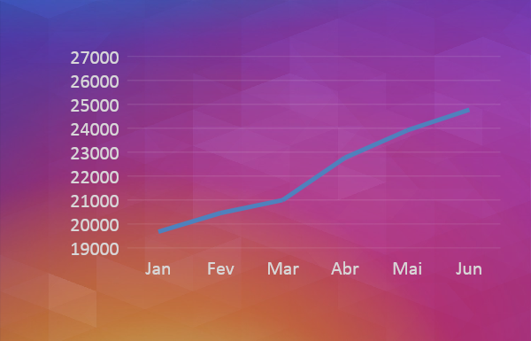
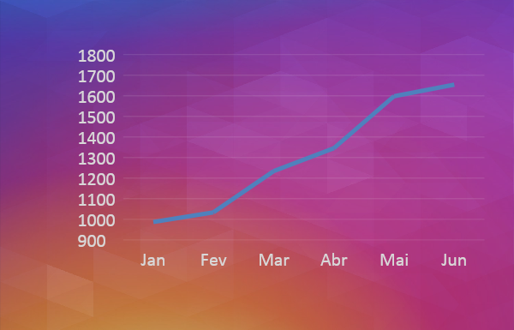
Jun/2020
CURTIDAS EM PUBLICAÇÕES
COMENTÁRIOS
Notes:
Melhores ferramentas para análise do Instagram:
-www.ink361.com – Gratuita
-Mlabs – Paga, mas use o código MLABSGMSBRASIL para usar 30 dias grátis

Slide 4
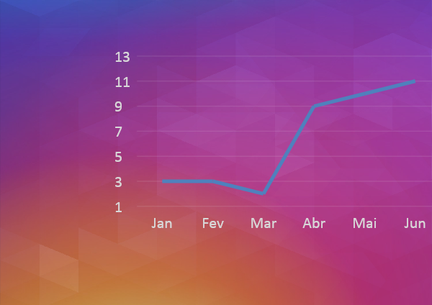
Jun/2020
TAXA DE ENGAJAMENTO EM %
Notes:
Melhores ferramentas para análise do Instagram:
-www.ink361.com – Gratuita
-Mlabs – Paga, mas use o código MLABSGMSBRASIL para usar 30 dias grátis

Slide 5
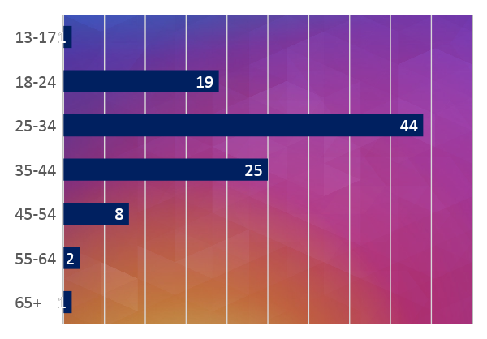
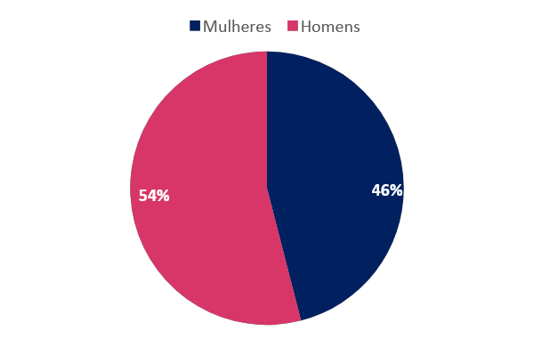
Jun/ 2020
FAIXA ETÁRIA (%)
GÊNERO
Notes:
Melhores ferramentas para análise do Instagram:
-www.ink361.com – Gratuita
-Mlabs – Paga, mas use o código MLABSGMSBRASIL para usar 30 dias grátis

Slide 6

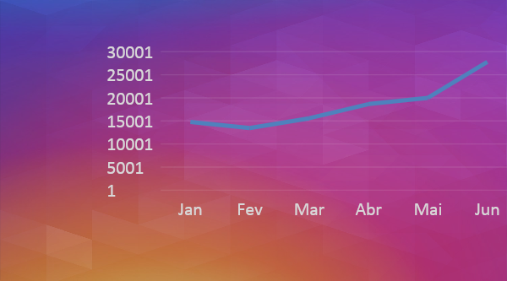
| STORIES
Jun/2020
IMPRESSÕES NOS STORIES
ALCANCE DOS STORIES

Slide 7
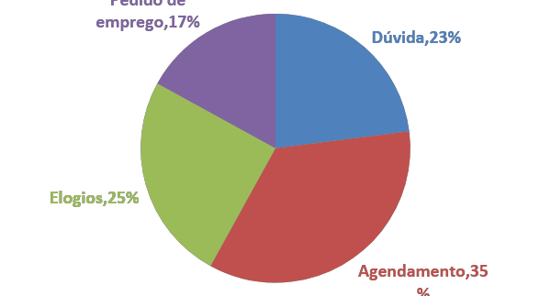
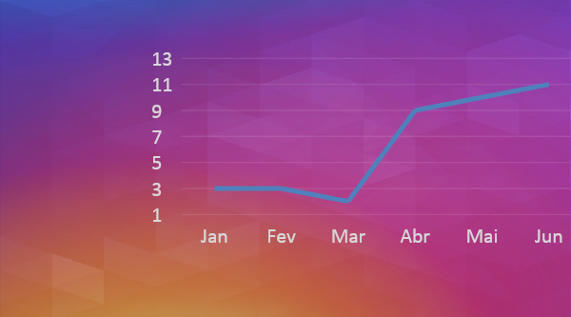
| STORIES
Jun/2020
TOTAL DE RESPOSTAS AOS STORIES
CONTEÚDO DAS MENSAGENS (directs)

Slide 8
Publicação em destaque
Jun/2020
Alcance
21.876 pessoas
Insira o print da imagem destaque aqui.
Curtidas
962 likes
Comentários
97 Comentários
Notes:
Melhores ferramentas para análise do Instagram:
-www.ink361.com – Gratuita
-Mlabs – Paga, mas use o código MLABSGMSBRASIL para usar 30 dias grátis

Slide 9

CONSIDERAÇÕES FINAIS
Jun/2020
Aqui, faça um resumo geral, citando qualquer ponto crítico que ocorreu no mês vigente que possa ter impactado nos seus números, assim como as oportunidades que você enxerga com base na análise qualitativa dos dados.
Tenha humildade e profissionalismo em reconhecer erros, para apontar soluções ;)

